Slide 1
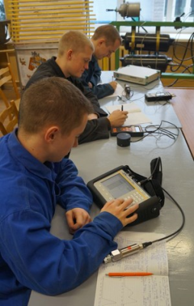
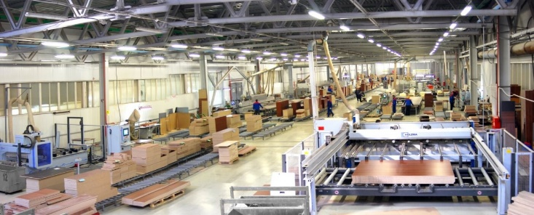
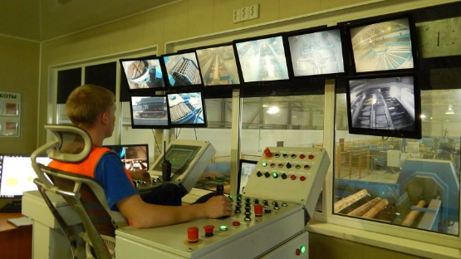
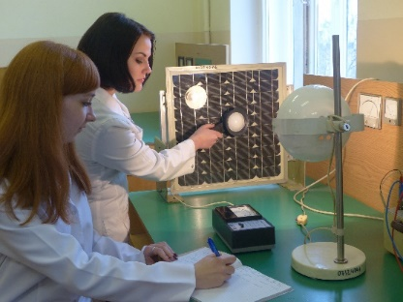
Специальность
«Энергоэффективные
Технологии и энергетический
менеджмент» (ЭТЭМ)
Вступительные испытания (ЦТ):
физика; математика; белорусский
(русский) язык.
БЕЛОРУССКИЙ ГОСУДАРСТВЕННЫЙ
ТЕХНОЛОГИЧЕСКИЙ УНИВЕРСИТЕТ
Специальности | ЛИЛК | ТДП | МОЛК | ЭТЭМ
За счет бюджета | 230 | 219 | 214 | 245
На условиях оплаты | 145 | 172 | 190 | 234
Факультет
Квалификация :
инженер-энергоменеджер.
Срок обучения – 4 года.
Проходные баллы 2020 г.:
бюджет 245; платно 234.
Лесной иженерии,
материаловедения и дизайна
Уважаемые абитуриенты!
На факультете созданы все условия для развития творческих, спортивных и художествен-ных способнос-тей студентов (художествен-ные коллективы, спортивные команды и секции, КВН и многое другое).
Трудоустройство:
в службе главного энергетика на пред-приятиях лесного комплекса, химической промышленности, деревообрабатываю-щих и мебельных производствах.
Декан факультета:
Лой Владимир Николаевич Заместители декана:
Раповец Вячеслав Валерьевич
Красковский Станислав Владимирович
Диспетчер: Ходосевич
Елена Анатольевна
 +375(17) 327-10-41
https://ttlp.belstu.by

Slide 2
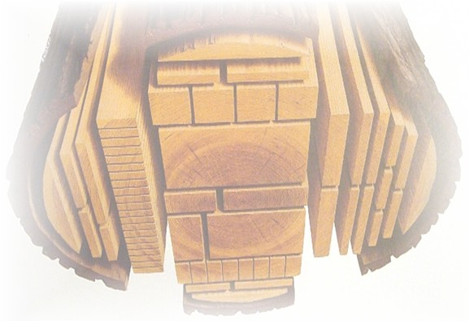
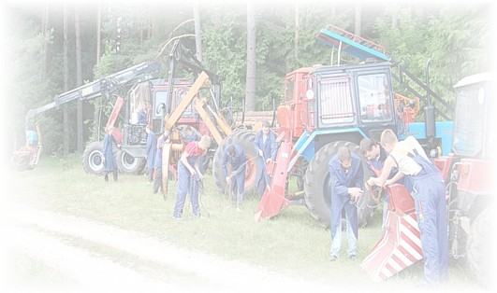
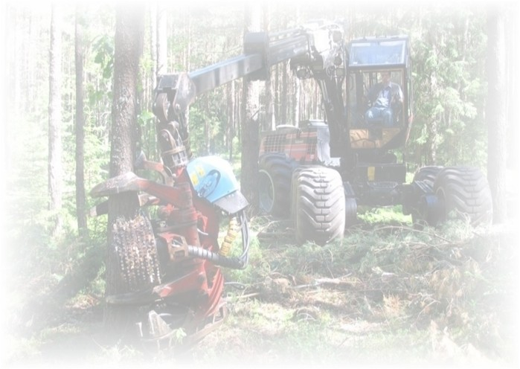
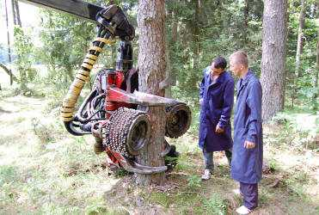
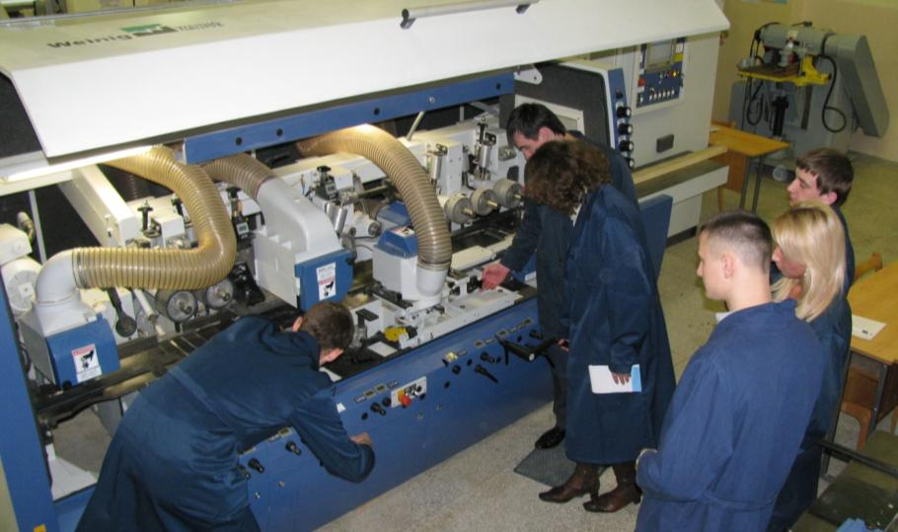
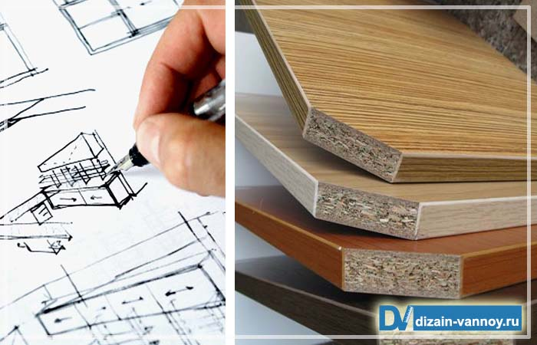
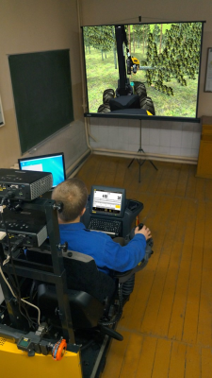
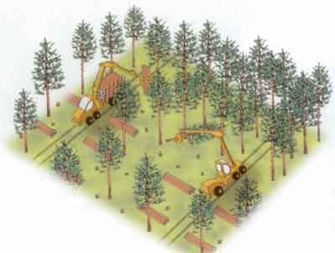
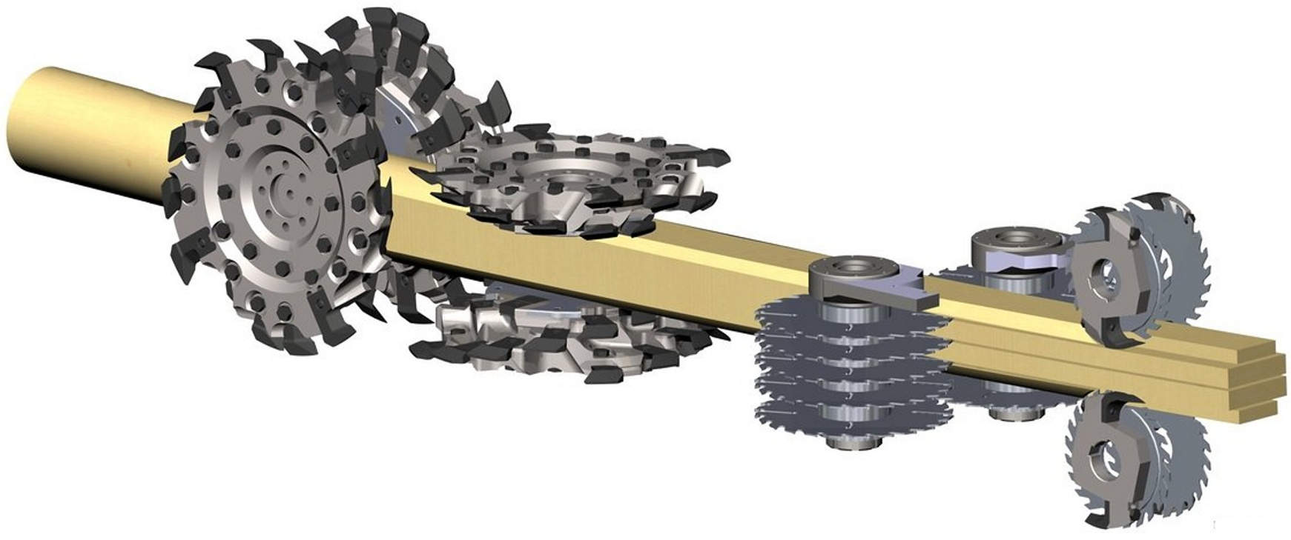
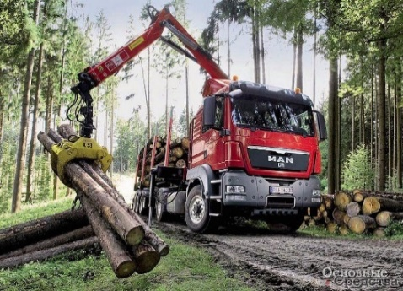
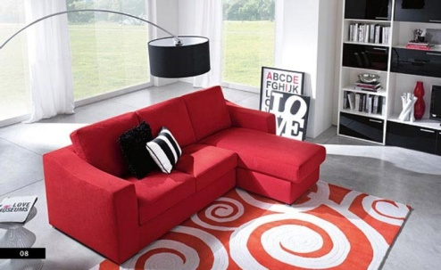
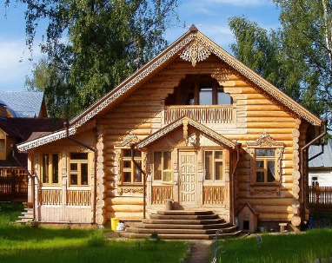
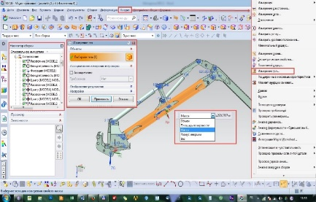
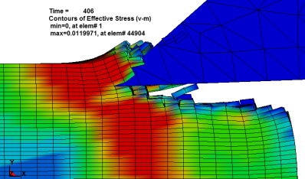
Специальность
«Лесная инженерия и логистическая инфраструктура
лесного комплекса» (ЛИЛК)
Специальность
«Технология
деревообрабатывающих
производств» (ТДП)
Специальность
«Машины и оборудование
лесного комплекса» (МОЛК)
Квалификация :
инженер-механик
Срок обучения – 4 года.
Проходные баллы 2020 г.:
бюджет 214; платно 190.
Квалификация :
инженер
Срок обучения – 4 года.
Проходные баллы 2020 г.:
бюджет 230; платно 145.
Квалификация :
инженер-технолог
Срок обучения – 4 года.
Проходные баллы 2020 г.:
бюджет 219; платно 172.
Трудоустройство:
в службе главного технолога на лесо-заготовительных предприятиях, дерево-обрабатывающих комбинатах, в проектных дорожно-эксплуатационных организациях.
Трудоустройство:
в службе главного механика и главного конструктора на лесозаготовительных и деревообрабатывающих предприятиях, машиностроительных и инструментальных заводах.
Трудоустройство:
в службе главного технолога и дизайнера на мебельных предприятиях, дерево-обрабатывающих и лесоперерабатываю-щих комбинатах.

